Slide 1



Αποτελεσματική Διερευνητική Ανάλυση Μεγάλων Τηλεπικοινωνιακών Δεδομένων µε Συμπίεση και Αποσύνθεση
Κωνσταντίνος Κώστα*, Γεώργιος Χατζημηλιούδης*, Δημήτρης Ζεϊναλιπούρ§* και Mohamed F. Mokbel‡
∗ Πανεπιστήμιο Κύπρου, 1678 Λευκωσία, Κύπρος
§ Max Planck Institute for Informatics, 66123 Saarbrücken, Germany
‡ University of Minnesota Minneapolis, MN 55455, USA
{costa.c, gchatzim, dzeina}@cs.ucy.ac.cy
dzeinali@mpi-inf.mpg.de, mokbel@cs.umn.edu
[ Άρθρο στο IEEE ICDE’17, April 19-22, 2017 San Diego, CA, USA ]
15o Ελληνικό Συμπόσιο Διαχείρισης Δεδομένων (ΕΣΔΔ’17)
24 Αυγούστου - 25 Αυγούστου 2017, Αθήνα, Ελλάδα

Slide 2
Παρακίνηση
Η επέκταση των κινητών δικτύων και του IoT (υλικό με δυνατότητα IP) συνέβαλε στην έκρηξη δεδομένων εντός των τηλεπικοινωνιακών εταιρειών (Telcos)

Slide 3
Telco Big Data (TBD)
Telco Data: Παραδοσιακή πηγή για αποθήκες δεδομένων OLAP και αναλύσεων.
  Π.χ., λογιστικοί υπολογισμοί για πλάνα πελατών, λήψη αποφάσεων για εγκατάσταση κεραιών, κτλ.
  Πρόβλημα: Ανεπαρκής ευκρίνεια δεδομένων για την αντιμετώπιση των μεγαλύτερων προκλήσεων:
    Π.χ., πρόβλεψη απώλειας πελάτη (churn prediction), βελτιστοποίηση δικτύου 5G, αξιολόγηση εμπειρίας χρήστη, χαρτογράφηση κυκλοφορίας.
Telco Big Data (TBD): Δεδομένα ταχύτητας που παράγονται στις κεραίες.
  Π.χ., ισχύ του σήματος, αποτυχίες κλήσεων, κτλ.
  Μέγεθος: 5TBs/μέρα για 10M πελάτες (2PB/year).
RDBMS
Data Store

Slide 4
Βιομηχανική προοπτική
Οι TBD επενδύσεις αναμένεται να αυξηθούν
  50% των Telcos θα επενδύσει σε TBD (μόνο το 30% το έχει πράξει μέχρι τα μέσα του 2016)
    Source: McKinsey & Company Telecommunications “Telcos: The untapped promise of big data”, June 2016, https://goo.gl/mAHXib
Η υπόσχεση της εξαγωγής της αξίας των TBD δεν έχει πραγματοποιηθεί μέχρι σήμερα!
  Απλώς επικεντρώνεται σε επιχειρηματικές/δικτυακές υποθέσεις:
Source: Key Big Data Use Cases for Telcos, Cloudera, 2015

Slide 5
Πρόκληση
Η εποχή των μεγάλων δεδομένων μας οδηγεί σε ένα σημείο όπου οι οργανισμοί συλλέγουν περισσότερα από όσα μπορούν!
  Ο συνολικός όγκος αποθηκευμένων δεδομένων διπλασιάζεται κάθε 2 χρόνια.
  Το κόστος αποθήκευσης δεδομένων μειώνεται μόνο με ρυθμό μικρότερο από 1/5 το χρόνο. Datacenter Journal, https://goo.gl/o4MnJp
Τα TBD τροφοδοτούν τα κέντρα δεδομένων των Telcos που δεν μπορούν να επωφεληθούν από οικονομιών κλίμακας που είναι διαθέσιμες στα δημόσια σύννεφα (λόγω εμπιστευτικότητας / ασφάλειας).
Η δική μας προσέγγιση: Εισαγωγή μιας πλήρους αναλυτικής στοίβας TBD που έχει προτεραιότητα την Συμπίεση και τη Φθορά.

Slide 6
Περίληψη Παρουσίασης
Εισαγωγή
Υπόβαθρο
Το Πλαίσιο SPATE
  Επίπεδο Αποθήκευσης
  Επίπεδο Ευρετηρίου
  Επίπεδο Εφαρμογής
Πειράματα
Συμπεράσματα

Slide 7
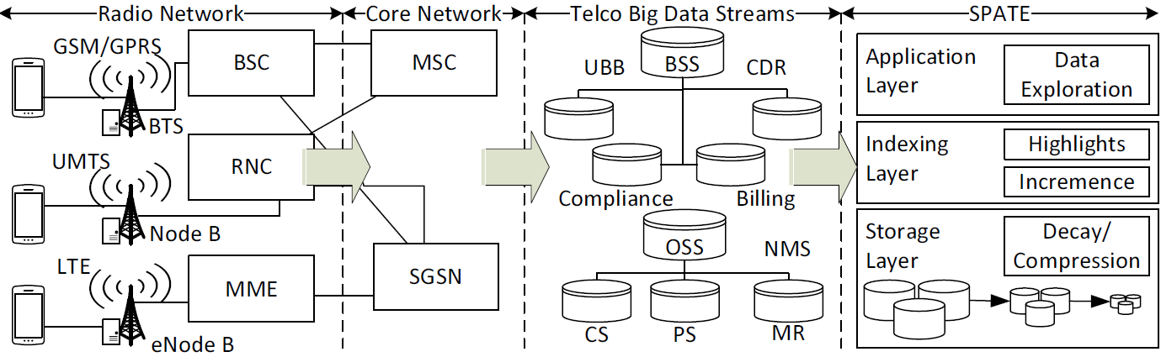
TBD Δίκτυο
Radio & Core Δίκτυο
  Δημιουργία ροών πακέτων IP από τις GSM/GPRS (2G), UMTS (3G), LTE (4G) κεραίες.

Slide 8
Ροές TBD
Call Quality
Measurement Reports (can be used to localize users with triangulation ~50 meters)
Data quality (web speed, connection success rate)
Telco Big Data (TBD)
  Business Supporting Systems (BSS) δεδομένα
    Tens of GB/day for a xM+ city
  Operating Supporting Systems (OSS) δεδομένα
    Tens of TB/day for a xM+ city

Slide 9
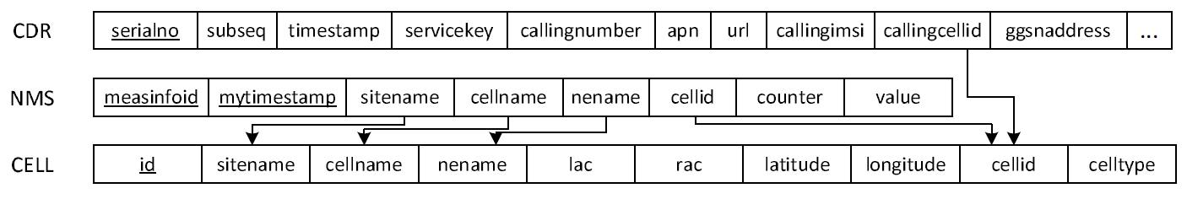
TBD Σχεσιακό Διάγραμμα
TBD μπορούν να αναπαρασταθούν εννοιολογικά από ένα σχεσιακό διάγραμμα.
  Εκατοντάδες Χαρακτηριστικά (π.χ., 200) & Εκατομμύρια εγγραφές
  Τα ξένα κλειδιά συνενώνουν τους πίνακες για να δώσουν απαντήσεις σε πιο σύνθετα ερωτήματα
  Η τοποθεσία των χρηστών δεν βρίσκεται στα TBD (αλλά μπορεί να προσδιοριστεί από τα δεδομένα MR ~ περίπου 50 μέτρα ακρίβεια)
  Ιδιόκτητες μορφές δεδομένων καθιστούν δύσκολο να επεκταθεί το σχήμα TBD (π.χ., μοντέλα ραδιοδιάδοσης)

Slide 10
Περίληψη Παρουσίασης
Εισαγωγή
Υπόβαθρο
Το Πλαίσιο SPATE
  Επίπεδο Αποθήκευσης
  Επίπεδο Ευρετηρίου
  Επίπεδο Εφαρμογής
Πειράματα
Συμπεράσματα

Slide 11
SPATE: Επισκόπηση
Το SPATE έχει 3 επίπεδα:
  Επίπεδο Αποθήκευσης
    Λογική συμπίεσης
  Επίπεδο Ευρετηρίου
    Ελαχιστοποίηση του χρόνου απόκρισης ερωτήματος για ερωτήματα αναζήτησης
    Σταδιακή φθορά των δεδομένων
  Επίπεδο Εφαρμογής
    Μονάδα Επερωτήσεων
    Διεπαφή χρήστη

Slide 12
Επίπεδο Αποθήκευσης: Συμπίεση
Συμπίεση αναφέρεται στην κωδικοποίηση δεδομένων χρησιμοποιώντας λιγότερα bits από την αρχική αναπαράσταση
Οφέλη:
  Μετατοπίζει τα σημεία συμφόρησης των πόρων από storage- και network-I/O σε CPU.
  Τεράστια εξοικονόμηση σε αποθηκευτικό χώρο και Ι/Ο σε επόμενες αναλυτικές εργασίες!
Στόχοι: Λαμβάνοντας υπόψη ένα περιβάλλον όπου τα TBD φτάνει περιοδικά σε παρτίδες, θέλουμε:
  Ελαχιστοποίηση του χώρου που απαιτείται για την αποθήκευση / αρχειοθέτηση δεδομένων
  Ελαχιστοποίηση του χρόνου απόκρισης για ερωτήματα διερεύνησης χωροχρονικών δεδομένων

Slide 13
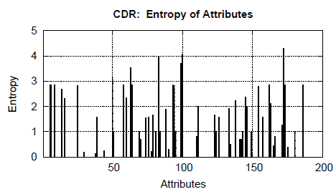
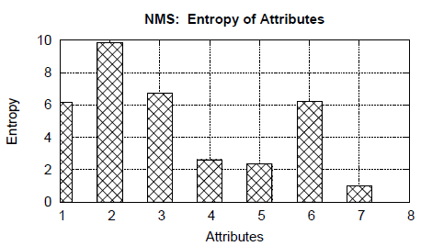
Επίπεδο Αποθήκευσης: Συμπίεση
Αναλύσαμε ένα ανώνυμο πραγματικό κατάστιχο δεδομένων TBD για να κατανοήσουμε τις αναλογίες συμπίεσης που μπορούν να επιτευχθούν.
  Dataset: 1 εβδομάδα, 1.7M CDR, 21M NMS, 300K χρήστες
  Tool: Shannon’s entropy (τυπικό μέτρο για τη μέγιστη εφικτή συμπίεση ενός συνόλου δεδομένων)
  Observation: TBD περιέχει σημαντική επανάληψη (Entropy κοντά στο 0)!

Slide 14
Επίπεδο Αποθήκευσης: Συμπίεση
Ο επόμενος στόχος μας ήταν να προσδιορίσουμε εμπειρικά τις κατάλληλες βιβλιοθήκες συμπίεσης για το TBD.
Το microbenchmark μας εκτελέστηκε:
  Dataset: 200 στιγμιότυπα από το ανώνυμο και μη συμπιεσμένο σύνολο δεδομένων TBD 5GB που παρουσιάστηκε νωρίτερα.
  Filesystem: Πάνω από HDFS v2.5.2
Τρεις σημαντικές μετρικές στη συμπίεση:
  compression ratio r_{c}
  compression time T_{c1}
  decompression time T_{c2}

Slide 15
Επίπεδο Αποθήκευσης: Συμπίεση
Βιβλιοθήκες συμπίεσης χωρίς απώλειες:
  GZIP με βαση DEFLATE algorithm (Lempel-Ziv and Huffman) – r_{c}, T_{c1,} T_{c2 ,} compat. ☺
  7z είναι εργαλείο συμπίεσης με βάση το LZMA and LZMA2 – r_{c}, T_{c1,} T_{c2 ,} compat. ☹
  SNAPPY, by Google, επιδιώκει τη μέγιστη ταχύτητα συμπίεσης – r_{c}, T_{c1,} T_{c2 ,} compat. ☹
  ZSTD, by Facebook, χρησιμοποιεί νέους κωδικοποιητές HUFF0 (Huffman) and FSE (Fine State Entropy) – r_{c}, T_{c1,} T_{c2 ,} compat. ☹

Slide 16
Επίπεδο Αποθήκευσης: Συμπίεση
Libraries\ Objectives | GZIP | 7z | SNAPPY | ZSTD
Compression Ratio (r_{c}) | 9.06 | 11.75 | 4.94 | 9.72
Compression Time (T_{c1}) in sec | 21.37 | 20.99 | 21.39 | 21.07
Decompr. Time (T_{c2}) in sec | 0.11 | 0.12 | 0.13 | 0.11
* GZIP also readily available by most Stream I/O libraries & application layer (e.g., HIVE, HUE)

Slide 17
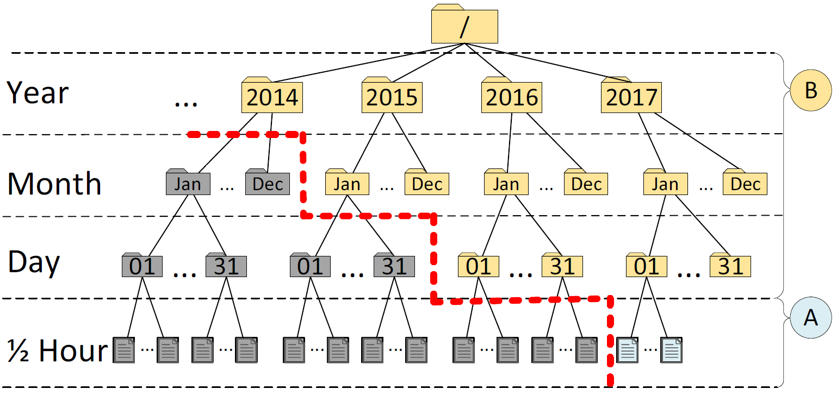
Επιπέδου Ευρετηρίου: Ενότητες
Το χωροχρονικό ευρετήριο μας έχει 4 επίπεδα χρονικών αναλύσεων
  εποχή (30 λεπτά), ημέρα, μήνα, έτος.
A) Incremence Module
  Προσθέτει συμπιεσμένα στιγμιότυπα στο δεξιό μονοπάτι

Slide 18
Επιπέδου Ευρετηρίου: Ενότητες
B) Highlights Module
  υλοποιημένες όψεις σε μακροχρόνιες ερωτήσεις χρηστών (π.χ. μετρητές απώλειας κλήσης, στατιστικά εύρους ζώνης κλπ.)
  απαραίτητο για πολλαπλού επιπέδου οπτική ανάλυση!

Slide 19
Επιπέδου Ευρετηρίου: Φθορά
Φθορά αναφέρεται στην “προοδευτική απώλεια της λεπτομέρειας στις πληροφορίες καθώς τα δεδομένα γηραίνουν με το χρόνο μέχρι να εξαφανιστούν εντελώς”.
  M. L. Kersten, “Big data space fungus,” in CIDR’15
Οφέλη:
  Διατηρεί τις ικανότητες συλλογικής διερεύνησης των δεδομένων.
  Εξοικονομεί μεγάλα ποσά αποθήκευσης και I/O.
Υπάρχει εναλλακτικός ορισμός σχετικά με την Φθορά του Σχήματος ΒΔ, αλλά δεν ισχύει εδώ.
  M. Stonebraker, R. Castro, F. Dong Deng, and M. Brodie, “Database decay and what to do about it.” 2016. [Online]. BLOG@CACM: https://goo.gl/tJNa9m.

Slide 20
Επιπέδου Ευρετηρίου: Ενότητες
C) Decaying Module
  Μύκητας δεδομένων (Data Fungus):
    “Evict Oldest Individuals”
  Περισσότερο Data Fungus θα διερευνηθεί στο μέλλον

Slide 21
Επίπεδο Εφαρμογής: SPATE-UI
Το SPATE UI πάνω από την περιοχή του Σαν Ντιέγκο με στοιχεία από https://www.cellmapper.net/map
Video!
Ελπίζω να ήρθατε στο DEMO!

Slide 22
Περίληψη Παρουσίασης
Εισαγωγή
Υπόβαθρο
Το Πλαίσιο SPATE
  Επίπεδο Αποθήκευσης
  Επίπεδο Ευρετηρίου
  Επίπεδο Εφαρμογής
Πειράματα
Συμπεράσματα

Slide 23
Πειραματική Μεθοδολογία
Για να αξιολογήσουμε το SPATE, εφαρμόσαμε μια ιχνο-οδηγούµενη (trace-driven) πειραματική προσέγγιση:
Συγκρινόμενα Πλαίσια:
  RAW: αποθηκεύει το στιγμιότυπο στο δίσκο χωρίς συμπίεση ή ευρετηρίαση
  SHAHED: αποθηκεύει το στιγμιότυπο χρησιμοποιώντας ένα ευρετήριο quad-tree (part of SpatialHadoop 2.4 @ ICDE’15) .
  SPATE: το προτεινόμενο πλαίσιο σε αυτό το έργο.
Μετρικές:
  Ingestion Time (sec): κόστος χρόνου να αποθηκεύσει μια 30-λεπτών TBD στιγμιότυπο
  Space (MB): κόστος χώρου για την αποθήκευση ενός 30-λεπτών TBD στιγμιότυπο
  Response Time (sec): χρόνο για να απαντηθεί ένα ερώτημα.

Slide 24
Πειραματική δοκιμή
Δομή λειτουργικού συστήματος TBD
  Datacenter: VMWare ESXi 5.0.0 Hosts
  VMs: 4 Ubuntu 14.04 server images, each featuring: 8GB of RAM with 2 virtual CPUs (2.40GHz)
  Storage Element: Slow 7.2K RPM RAID-5 SAS, 6 Gbps disks. Each disk formatted in VMFS 5.54 (1MB block)
Δομή πλαισίου TBD
  Hadoop Distributed File System (HDFS) v2.5.2
  Apache Hive 2.0 (online querying)
  Apache Spark 1.6.0 (offline data processing)
    Μεμονωμένα προγράμματα Scala υποβλήθηκαν απευθείας στον Spark master
SPARK Jobs
Apache HIVE Warehouse
Apache HDFS
Filesystem

Slide 25
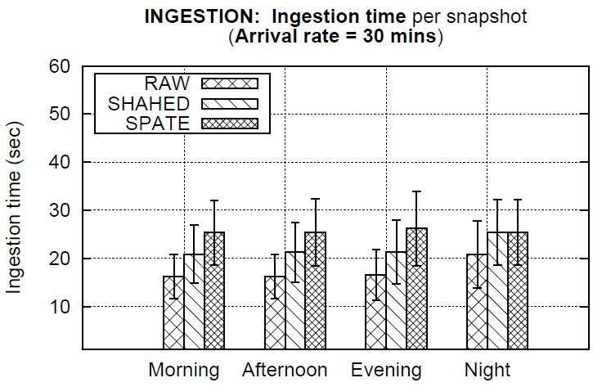
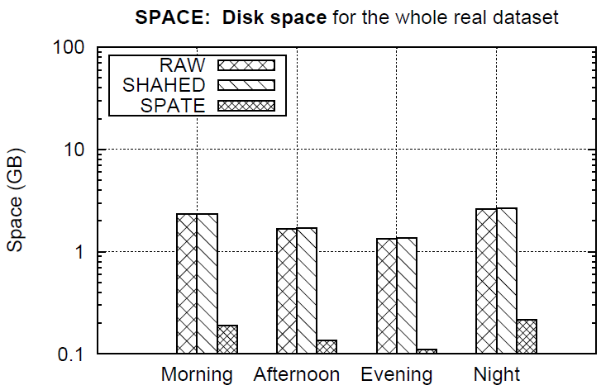
Ingestion Time and Space
Ingestion time (left) and Space (right) των μεθόδων σε διαφορετικά χρονικά παράθυρα εντός μιας ημέρας.
Observation: SPATE 1,25 φορές αργότερα κατά την εισαγωγή αλλά χρειάζεται 1 τάξη μεγέθους λιγότερο αποθηκευτικό χώρο!
  Οι εισαγωγές διαχωρίζονται από παράθυρα 30 λεπτών, επομένως αυτό είναι αποδεκτό

Slide 26
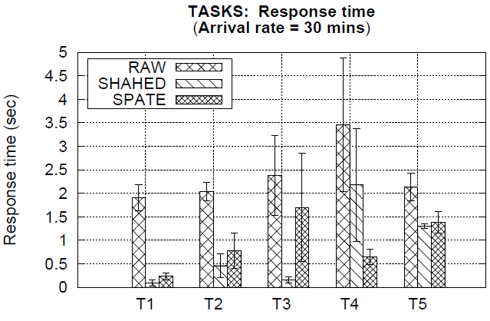
(Βασικές) Εργασίες Διερεύνησης Δεδομένων
T1. Equality
SELECT upfx,downfx FROM CDR WHERE ts=‘‘201601221530’’;
T2. Range
SELECT upfx, downfx FROM CDR WHERE ts>=‘‘2015’’ AND ts<=‘‘2016’’;
T3. Aggregate
SELECT cellid, SUM(val) FROM NMS WHERE …GROUP BY cellid;
T4. Join
Self-join on CDR table
T5. Privacy
K-anonymity obfuscation using the ARX Java library
Παρατηρήσεις:
Για τα μοναδικά ερωτήματα σάρωσης T1-T3 & T5 SPATE μόνο ελαφρώς αργότερα από SHAHED (λόγω αποσυμπίεσης)
Για τον ενσωματωμένο βρόχο T4, το SPATE είναι πιο γρήγορο, καθώς οι ροές εισόδου συμπιέζονται

Slide 27
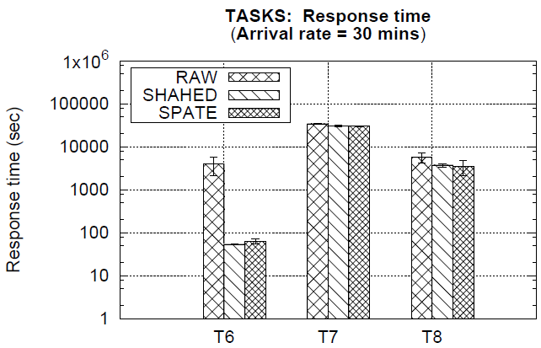
Εργασίες Διερεύνησης Δεδομένων
Παρατήρηση:
CPU intensive εργασίες: SPATE = RAW = SHAHED ακόμα και αν χρησιμοποιούμε 1 τάξη μεγέθους λιγότερο χώρο στο δίσκο!
Multivariate Statistics
(SparkML)
Kmeans clustering
(SparkML)
Linear Regression
(SparkML)

Slide 28
Συμπεράσματα & Μέλλον
Συμπεράσματα:
  Το SPATE επιτρέπει τη χρήση 1 τάξης μεγέθους λιγότερο χώρο
  Το SPATE διατηρεί τον χρόνο απόκρισης ερωτήματος για μια ποικιλία ερωτημάτων αναζήτησης δεδομένων
Μελλοντική εργασία:
  Εφαρμογές για έξυπνες πόλεις με το SPATE:
    αυτοματοποιημένο σύστημα χαρτογράφησης της κυκλοφορίας οχημάτων σε πόλεις.
    σύστημα έκτακτης ανάγκης μετά από φυσικές καταστροφές

Slide 29
SPATE: Συμπίεση και Διερεύνηση Μεγάλων Τηλεπικοινωνιακών Δεδομένων
Ευχαριστώ! Ερωτήσεις;
Κωνσταντίνος Κώστα*, Γεώργιος Χατζημηλιούδης*, Δημήτρης Ζεϊναλιπούρ§* και Mohamed F. Mokbel‡
∗ Πανεπιστήμιο Κύπρου, 1678 Λευκωσία, Κύπρος
§ Max Planck Institute for Informatics, 66123 Saarbrücken, Germany
‡ University of Minnesota Minneapolis, MN 55455, USA
{costa.c, gchatzim, dzeina}@cs.ucy.ac.cy
dzeinali@mpi-inf.mpg.de, mokbel@cs.umn.edu
15o Ελληνικό Συμπόσιο Διαχείρισης Δεδομένων (ΕΣΔΔ’17)
24 Αυγούστου - 25 Αυγούστου 2017, Αθήνα, Ελλάδα

Slide 30
Related Work
Telco Big Data Research
  Real-time Analytics and Detection
    OceanRT: Real time telco big data analytic system (Zhang et al. SIGMOD’14)
    OceanST: Loading mechanism and spatiotemporal index (Yuan et al. VLDB’14, vol. 7)
    CellIQ: Cellular network as graphs (Iyer et al. NSDI’15)
  Predicting User Behavior
    Customer churn prediction (Huang et al. SIGMOD’15)
    User activity prediction Luo et al. TIST’16, vol. 7
  Privacy
    Differential privacy Hu et al. VLDB’15, vol. 8

Slide 31
Related Work
Compressing Incremental Archives
  Domain-specific compression techniques
    Bicer et al. IPDPS’13, Yan et al. WWW ’09, Ross at al. ECPP’11, Schendel et al. ICDE’12, Jenkis et al. LNCS’13, Soroush et al. ICDE’13, Burscher et al. ITC’09
  Differential compression techniques
    Douglis et al. ATC’13
    Bhagwat at al. MASCOTS’09
    You et al. TOS’11
    Bhattacherjee et al. VLDB’15, vol. 8

